Slide 1
TIẾNG VIỆT 1
Tập 2
Tuần 33
Bài đọc: Ngôi nhà ấm áp

Slide 2

Khởi động

Slide 3


Slide 6




CHIA SẺ

Slide 8
Luyện đọc từ ngữ
giao hẹn
thỏ thẻ
nấu ăn
làm việc
làm vườn
ấm áp

Slide 9








LUYỆN ĐỌC
CÂU

Slide 10
1
2
3
4
5
6
7
8
9
10
11
12

Slide 11



Thư giãn

Slide 12


LUYỆN ĐỌC ĐOẠN

Slide 13
1
2
3

Slide 14



Tìm hiểu bài

Slide 15
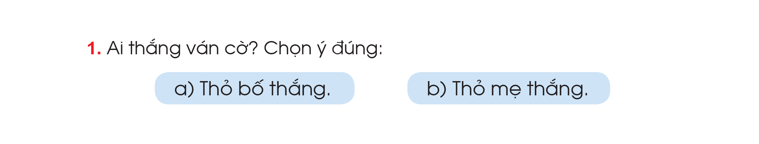

Slide 16


Slide 17
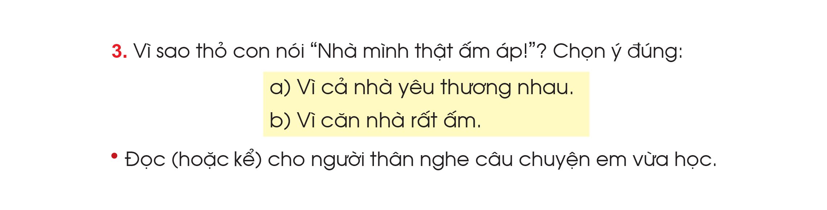

Slide 18
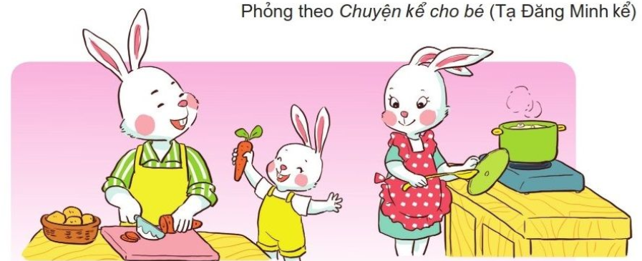
Câu chuyện giúp em hiểu điều gì?

Slide 19
Câu chuyện giúp em hiểu điều gì?
Gia đình sẽ rất hạnh phúc, rất ấm áp khi mọi người yêu thương nhau, cùng nhau làm việc, vui chơi.

Slide 20
Hoc10 chúc các em học tốt!

